Slide 1
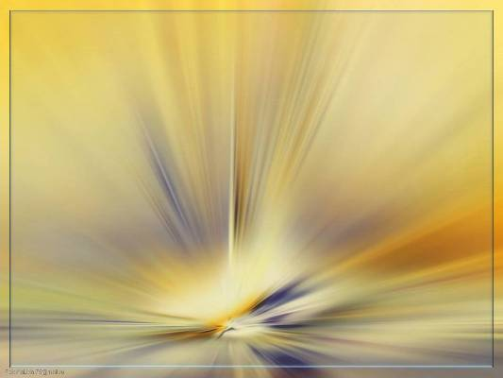
Асыл тастардың химиялық құрамы және емдік қасиеті.

Slide 2
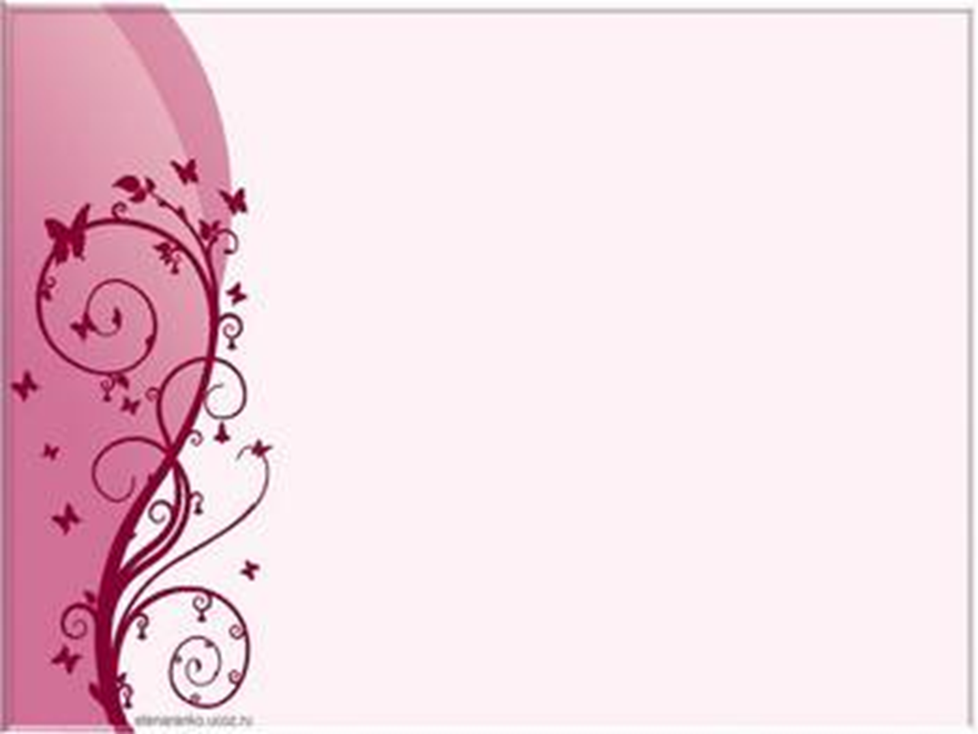
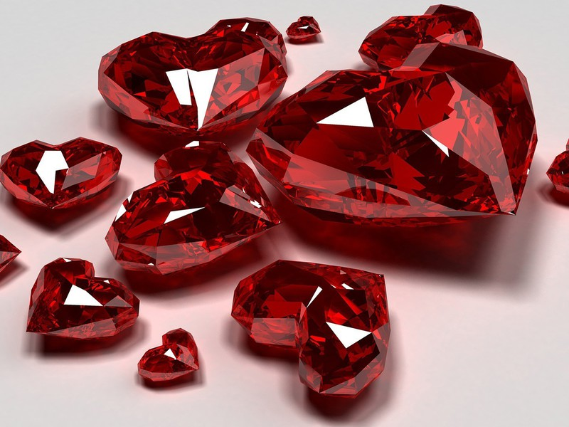
Жақұт
Жақұт-химиялық формуласы-
Al2O3
Жақұт – опасыздық пен қорқыныштан қорғайды. Сүйген жанын өзіне қарату үшін еуропалық әйелдер жақұт ұшқынымен магнит- телген ыдыстан тамақ берген.

Slide 3
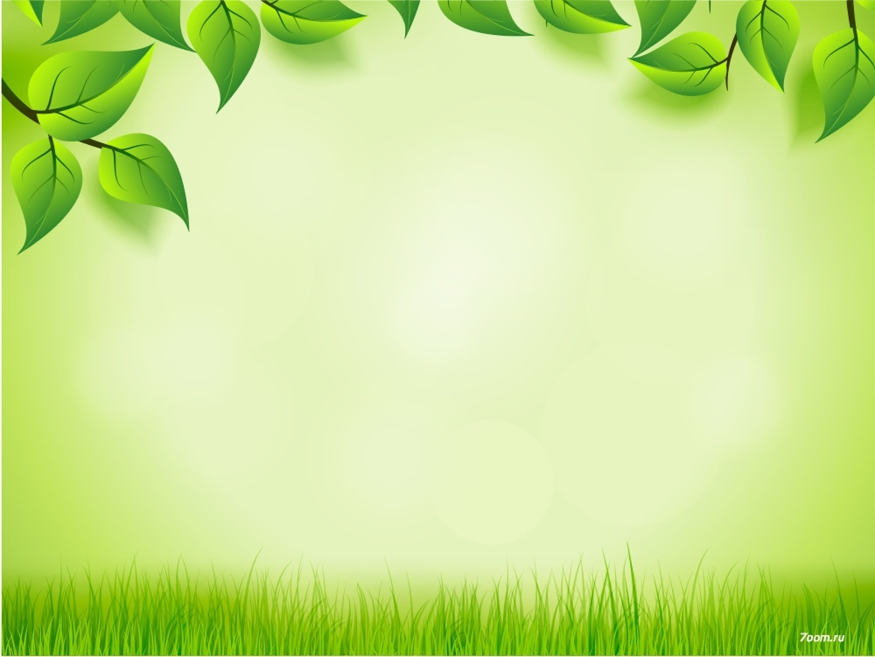
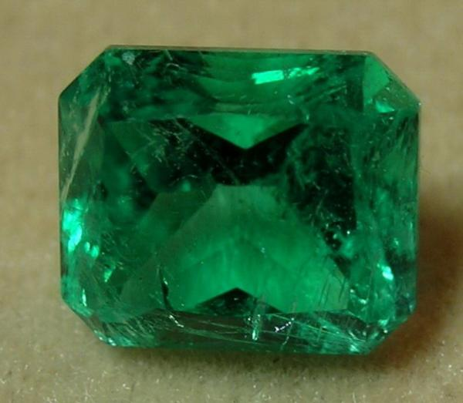
Замартас
Химиялық формулаcы- Be3Al2(SiO3)6 или Al2[Be3(Si6O18)].
Замартас (изумруд) –
қуаныш пен көңілділік
сыйлайды. Ұмытшақ
немесе көзі нашар көретін
әйелдер оны мойынына таққан.
Бұл асыл тас ұзақ өмір сүруге
кепілдік береді. Дел-салдықтан
арылтып, ойды ширатады.

Slide 4
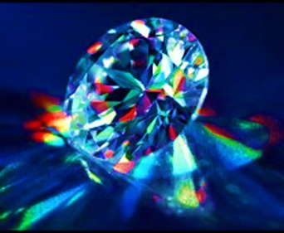
Гауһар
Гауһар- қырланған алмас .
Гауһар -ең танымал асыл тас.
Ең үлкен гауһар «Флорентиялық»
деп аталады. Оның салмағы
137,27 каратқа тең.
Алмаз ізгілік пен ерлікті
бейнелейді.
Ол адамға күш - қуат сыйлайды.

Slide 5
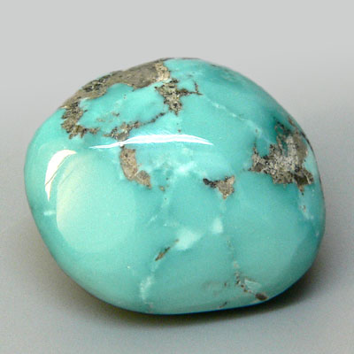
Фируза
Химиялық формуласы- CuAl6∙(OH)2∙PO4∙4H2O
Фируза (бирюза) – адамдардың арасындағы жаулық пен араздықты бәсеңдетеді. Ұдайы мойынға тастамай тақса әйелдер сары ауруға ұшырамайды. Фируза да адам секілді, жасына қарай түрін ақшылдан көгілдірге, көктен жасылға өзгертіп тұрады. Иесіне әлде бір қауіпті жағдай төнсе, фируза оның көз алдында күңгірт тартып жүре береді. Ал жазылмайтын ауруы бар адам тақса ол мүлдем “сөніп“ қалады.

Slide 6
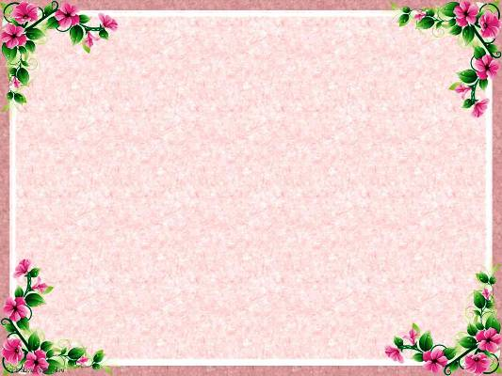
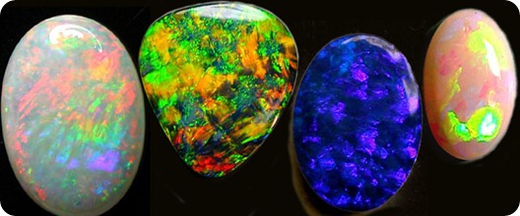
Опал
Химиялық формуласы- SiO2*xH2O
Опал – күдікті ойларды қоздырады, ұрыс-керіске итермелейді. Қорқыныш туғызып, секем мінез қалыптастырады. Ерте кезден-ақ опалдың жүректі күдікті ойлармен тұмшалайтыны белгілі болған. Тек өз-өзіңе деген мықты сенім ғана олардың қатты әсерінен сақтай алады.

Slide 7
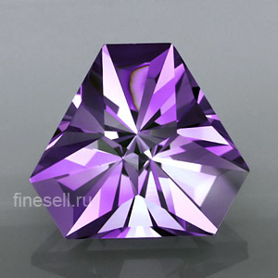
Аметист
Химическая формула: SiO2 (кремнезем).
Аметист – маскүнемдіктен қорғайды, адамның жүрегін ізгілікке толтырып, аумалы- төкпелі ойдан сейілтеді. Егер әйел адам оны жастығының астына жастанып жатса жақсы түс көреді. Аметистпен бетті сипап әжім мен секпілді кетіруге болады.

Slide 8
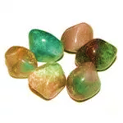
Агат
Химическая формула Агата – SiO2.
Агат – тіл-көзден сақтайтын қара тас. Бойыңдағы ауруыңды бәсеңбетіп, есту қабілетіңді жақсартады.

Slide 9
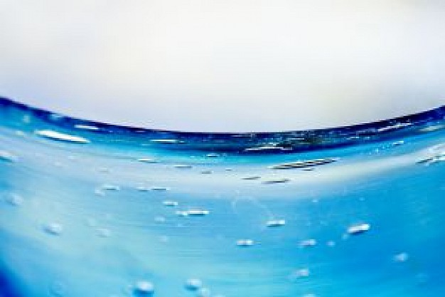
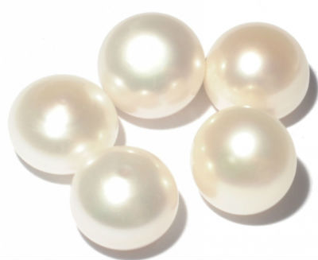
Інжу
Химиялық формуласы: Карбонат кальция СаСО3
Інжу:табиғаттың кездейсоқтығы тамаша інжулердің пайда болуына сеп болды. Оларды қабыршағына кіріп кеткен құмдардан тазартуға ұмтылатын ұлулар жасайды. Бір інжу 12 жылға жуық «пісіп жетіледі». Табиғи інжуді алу біршама қиын, сол себепті де ол жоғары бағаланады. Ең ірі інжу 6,4 кг тартады. Оның домаланған пішіні көптеген қатпарлармен алабажақтанып кеткен. Қазір бұл інжуге бірнеше адам иелік етеді, ал бағасы шамамен 60 млн доллар.Інжу жастық пен пәктіктің белгісі, сол себепті жас қыздарға көбірек жарасады. Інжуден алқа, сырға, білезік, танамоншақ пен жүзіктер жасайды

Slide 10
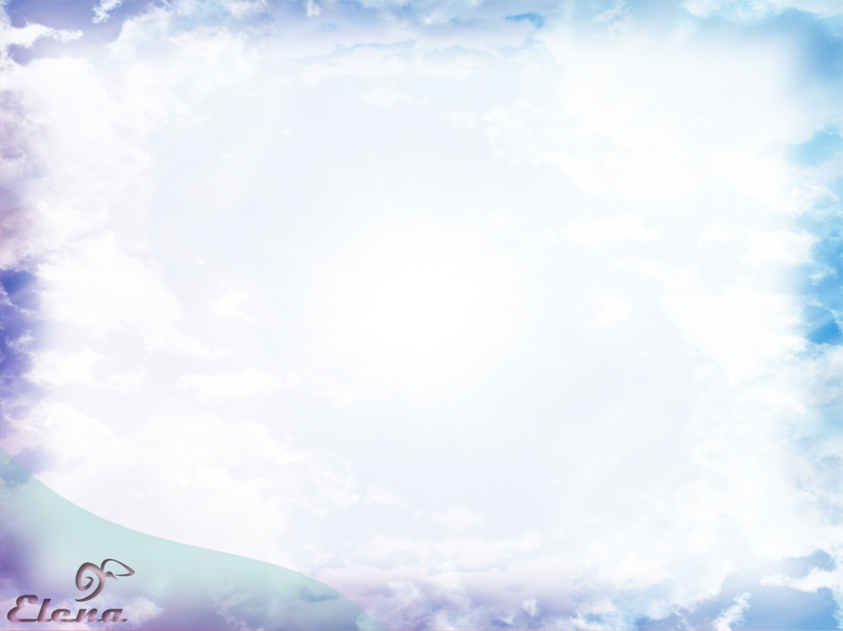
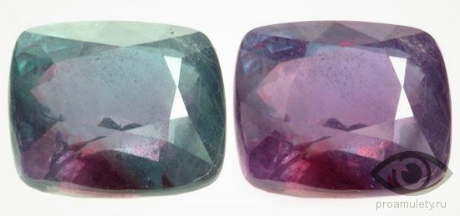
Александрит
Химиялық формуласы ВеAl2O4.
Александрит – қан айналуды жақсартады, қанды тазартып, тамырларды бекіте түседі. Александрит – тотықтар класы, шпинельдер тобына жататын минерал; хризоберилдің бір түрі. Түсі күн сәулесінде жасыл, жасанды жарықта күлгін қызыл.

